Slide 1

Llama 3 源码解析
文本生成核心逻辑
汪隽宁

Slide 2
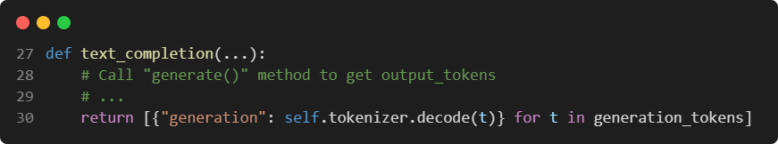
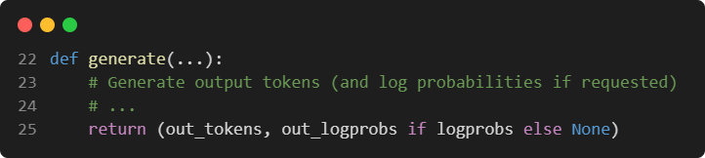
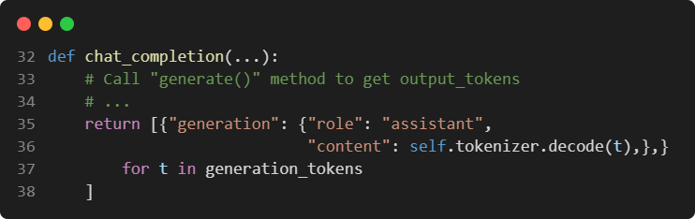
整体架构
文本补全
“知识工”
调用genertate()函数
生成输出token
“知识工程”
你
生成文本
返回输出token
“Llama 3”
调用genertate()函数
生成输出token
“推荐一个大模型”
对话生成

Slide 3
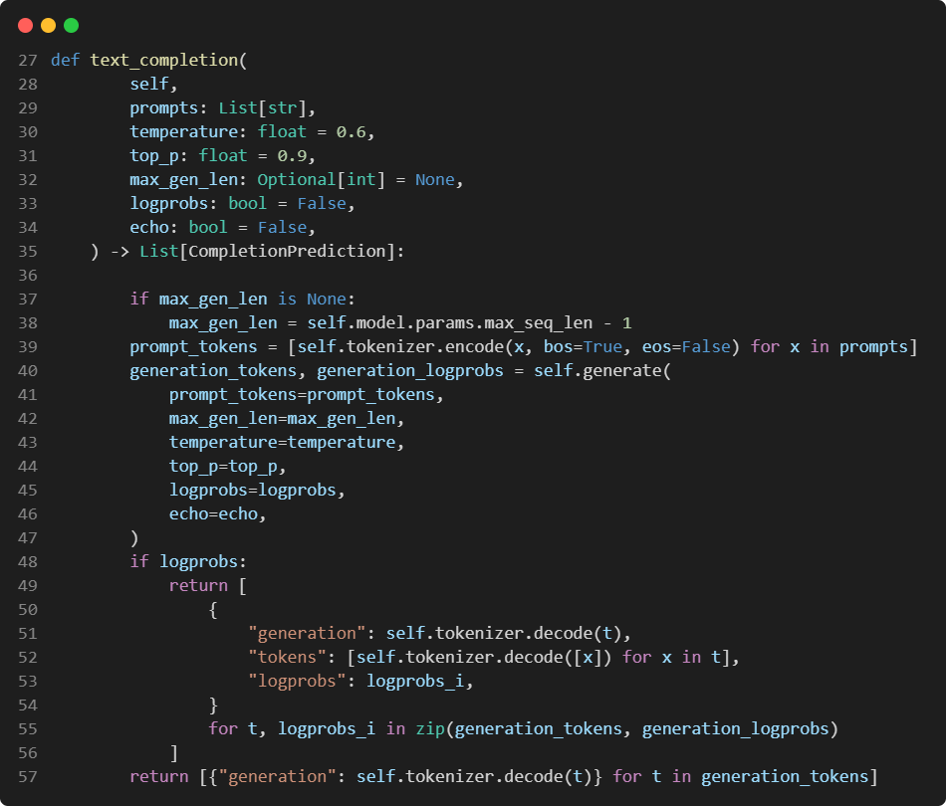
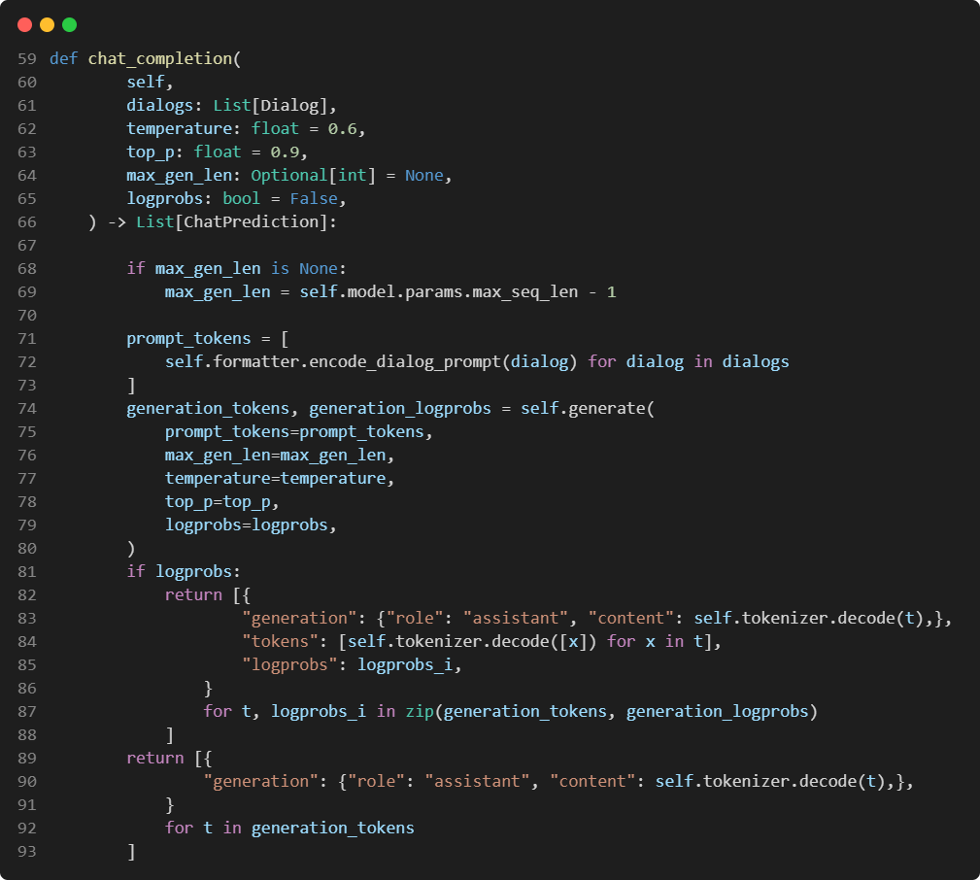
文本补全&对话生成函数（形式相似的接口）
Tokenizer: https://www.youtube.com/watch?v=fNxaJsNG3-s
主要差异1：
输入为多轮对话内容List[Dialog]，而不是单轮文本输入List[str]
用分词器tokenizer
对输入进行编码
str → List[int]
确定最大输出长度
将编码产生的token
传入generate()函数
生成输出tokens
主要差异2：
采用formatter.encode_dialog_prompt()对话分词器来编码
将输出tokens解码后输出

Slide 4
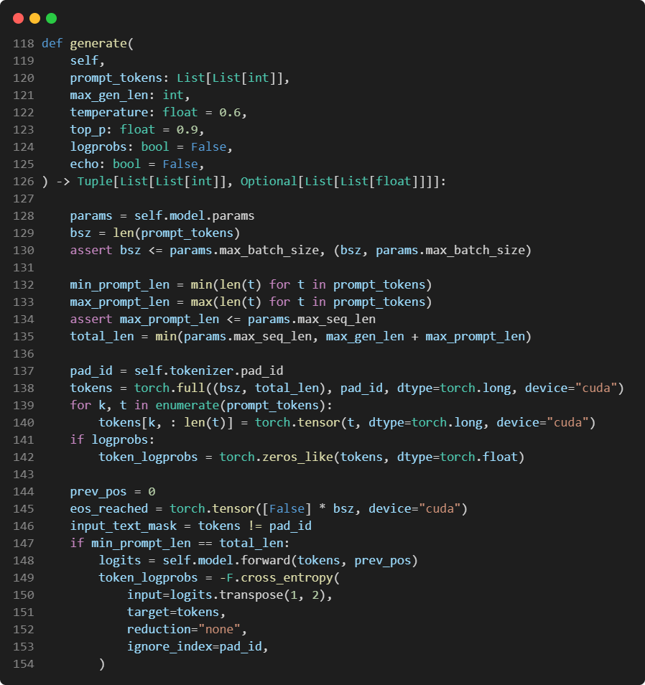
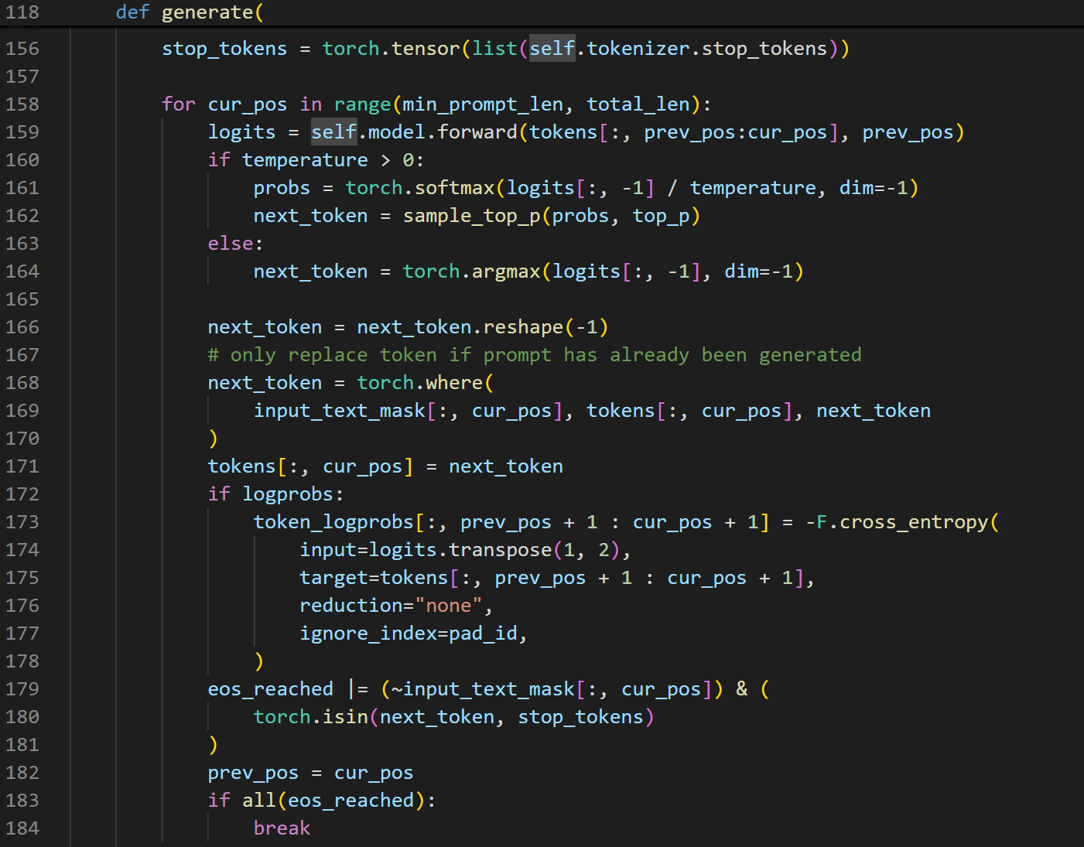
Generate()函数（文本生成核心）
Transformer: https://www.youtube.com/watch?v=n9TlOhRjYoc&list=PLJV_el3uVTsMhtt7_Y6sgTHGHp1Vb2P2J&index=13
导入Llama模型参数
通过“文字接龙”
生成所有输出token
计算输入输出
token总长度
初始化存储所有token的tensor
填输入部分token
直到生成停止token
停止生成

Slide 5
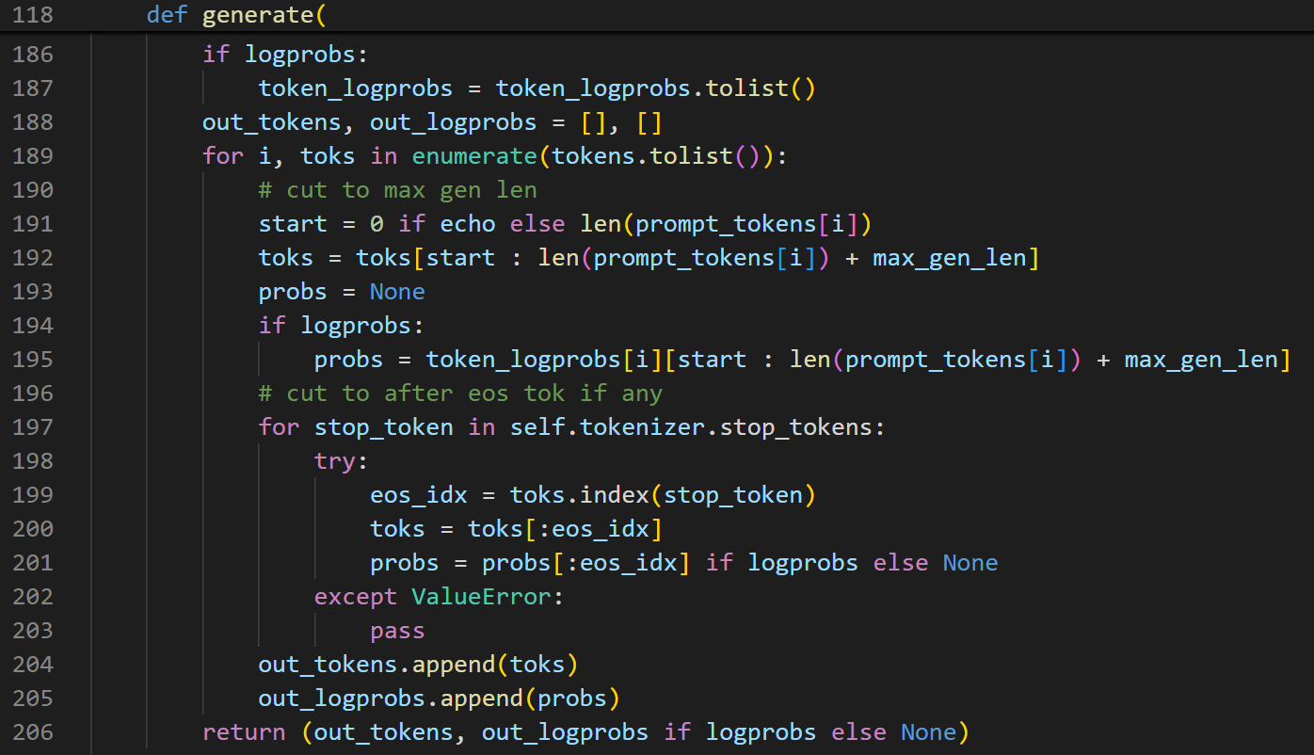
Generate()函数（文本生成核心）
截取存储tensor
到第一个停止token
作为返回值

Slide 6
整体架构
文本补全
“知识工”
调用genertate()函数
生成输出token
“知识工程”
你
解码，完成文本生成
返回输出token
“Llama 3”
调用genertate()函数
生成输出token
“推荐一个大模型”
对话生成

Slide 7
谢谢观看！

